Slide 1
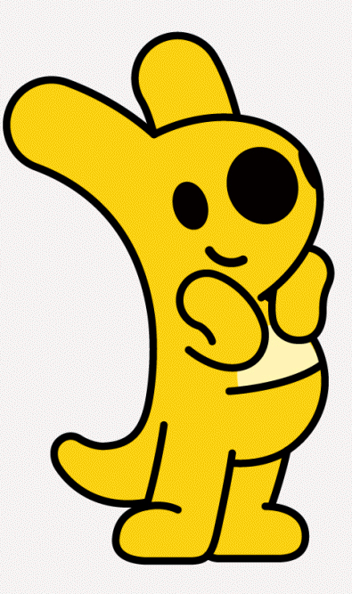

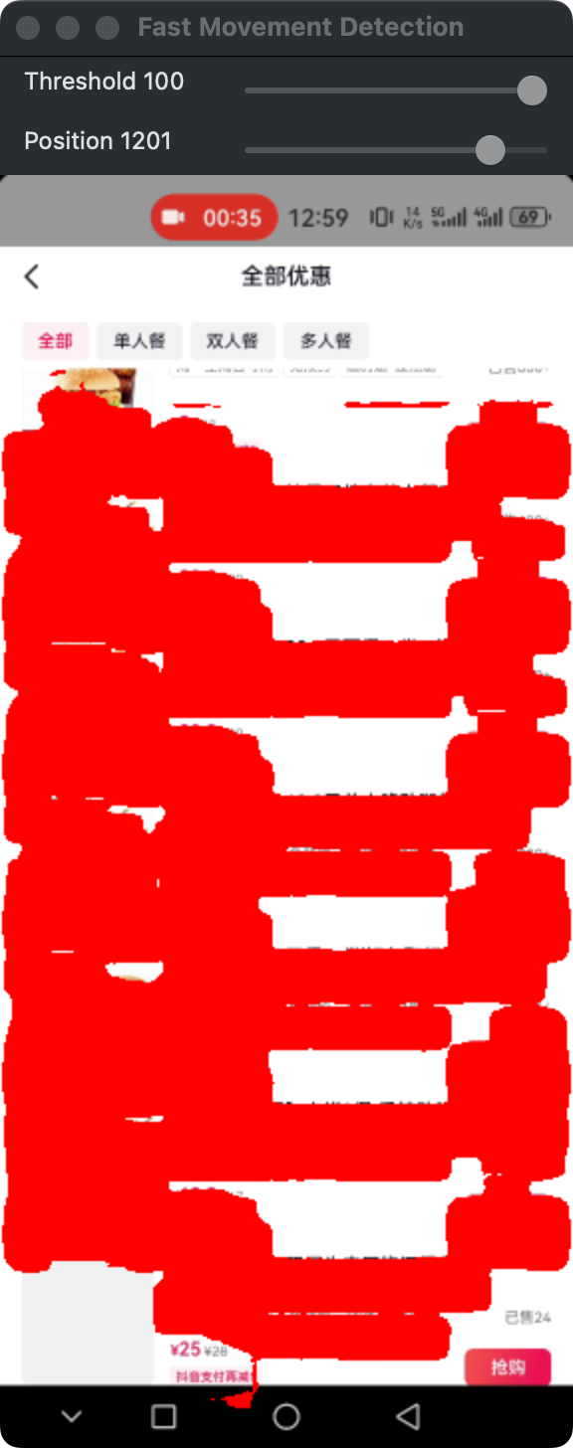

2.1 技术研发与重点业务——视频OCR多模态大模型
🔥 ️重点业务：利用自研 VideoText OCR大多模态大模型，帮助信安侧建立d+人员录屏SOP分析，自动打回不合格的视频，提升后续sku检测准确率，降低前面的数据采集成本、采集时间。
滑动过快
正常滑动
视频SOP分析——②关键帧滑动过快判断
00:00 00:10 00:20 00:30 00:40 00:50 00:60 01:10 01:20 01:30
光流计算
正常处理
sku展开列表
筛选30%
返回错误码
光流计算
是
否
过快
阈值判定
问题：sku展开列表帧中的录屏滑动速度过快，会导致视频帧模糊，sku采集时跟踪漏检严重。
方法：引入光流法运动估计，判断视频是否滑动过快。
结果：系统能准确识别滑动过快的视频并返回错误码。
Notes:
信安sku采集业务需求是提取一段录屏视频中的sku展开列表中的sku卡片，所以首先利用VideoText 在9000+条复杂信安视频数据集上进行微调。通过优化参数以及对比不同采样帧数和标签表示方法，发现当标签映射为数字且采样帧数为32帧时，模型的定位平均准确率达到最高值96%。这样就可以从众多帧类别中准确定位到sku展开列表的时间戳
如果sku展开列表帧中的录屏滑动速度过快，会导致视频帧模糊，sku采集时漏检严重。引入光流法运动估计，对sku列表展开界面的中间30%帧进行光流计算，超过平均阈值则判定滑动过快。这样系统就能准确识别滑动过快的视频并返回错误码。利用自研 VideoText OCR大语言模型，帮助了信安侧建立d+人员录屏SOP分析，自动打回不合格的视频，提升后续sku检测准确率，降低前面的数据采集成本、采集时间。

